Slide 1
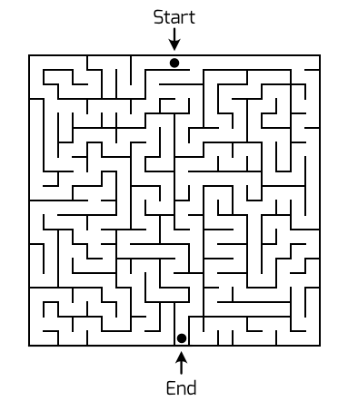
Maze
https://stackoverflow.com/questions/21815839/simple-java-2d-array-maze-sample

Slide 2
คำสั่งการเขียนโปรแกรม
มีการใช้ while
มีการใช้ if, else
ใช้ java.until เพื่อให้ลำดับการเรียงแบบหลายแบบ
Comparator คือ การเรียงลำดับ เพื่อใช้กับองค์ประกอบข้อมูลแต่ละส่วน
import java.util.ArrayList;
import java.util.Collections;
import java.util.Comparator;
import java.util.Random;

Slide 3
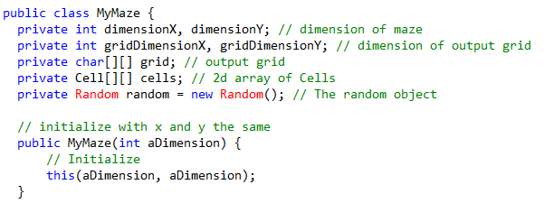
Source Code
1. กำหนดชื่อ Class
2. กำหนดขนาดและกรอบของ Maze
3. สร้างเขาวงกรตแบบสุ่ม

Slide 4
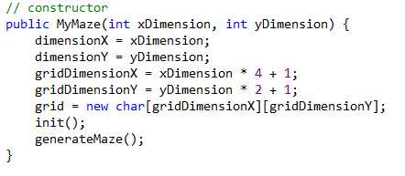
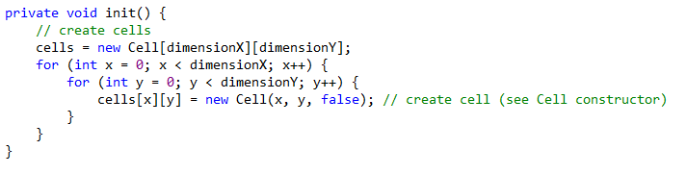
Source Code
การสร้าง หรือ ออกแบบ ตัวเขาวงกต
สร้างกรอบเขาวงกตด้วยขนาด x, y
X = เส้นแนวนอน
Y = เส้นแนวตั้ง

Slide 5
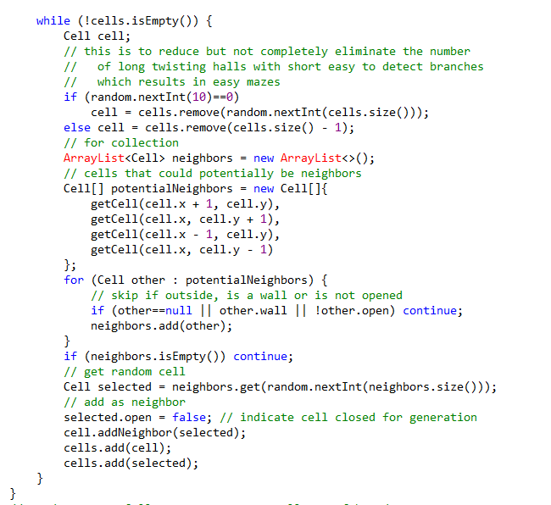
Source Code
สร้างเขาวงกตขึ้นมาแบบสุ่ม แบบสั้นๆ
โดยการกำหนดพื้นที่ และต้องเดินตามช่อง
ไม่สามารถออกไปข้างนอกได้
โดยจะมีกำแพงขวางเอาไว้อยู่
กำหนดให้ทางเดินเป็นช่องว่าง
และไม่สามารถเลือกทางเข้าเองได้

Slide 6
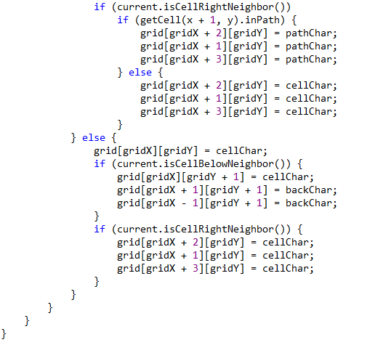
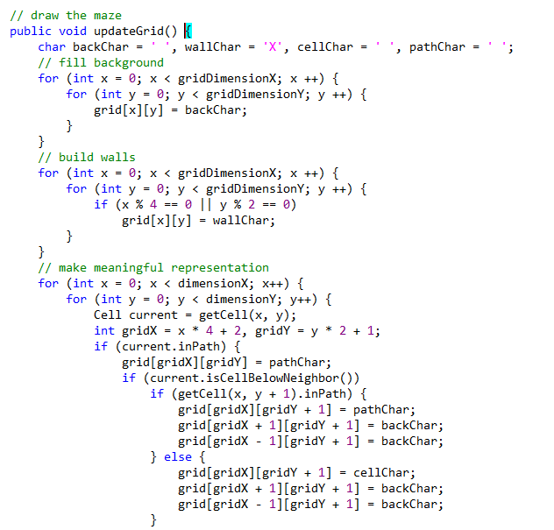
Source Code
สร้างเขาวงกต สร้างขอบกำแพง
สร้างรูปตัวอย่างเขาวงกต

Slide 7

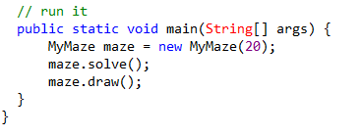
Source Code
แสดงผลแผนที่เขาวงกต
สร้าง Main เพื่อให้ run ได้

Slide 8
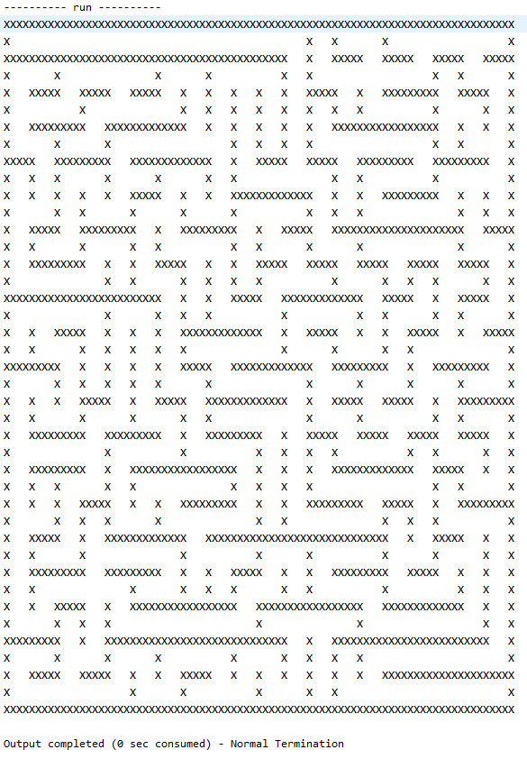
ผลลัพธ์

Slide 9
https://sites.google.com/view/projectmaze?usp=sharing

Slide 10
END

